Slide 1
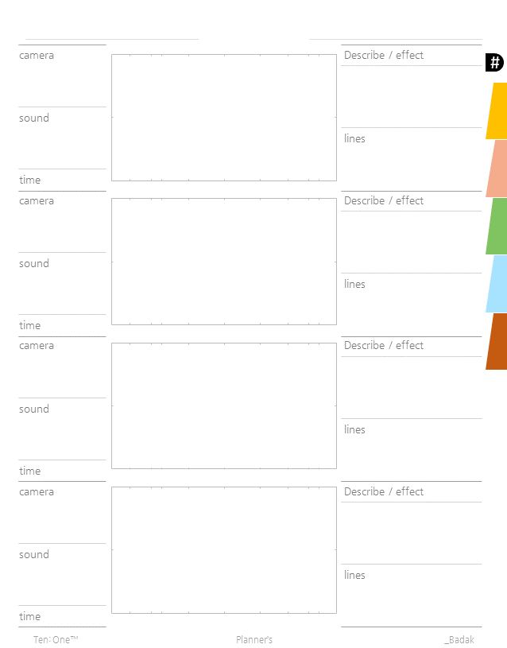
비디오 콘티북
210 페이지
기승전결
단 전개 절정 위기 결말
전개 방식 구성 가능

Slide 2
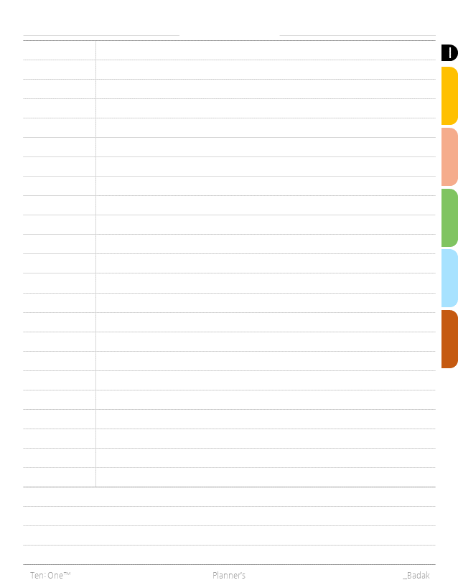


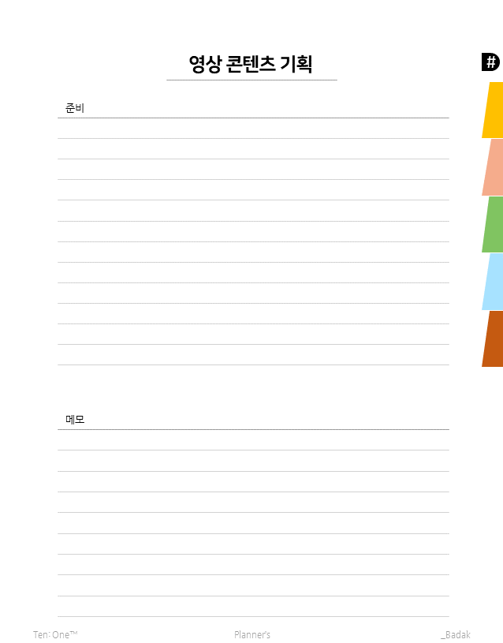
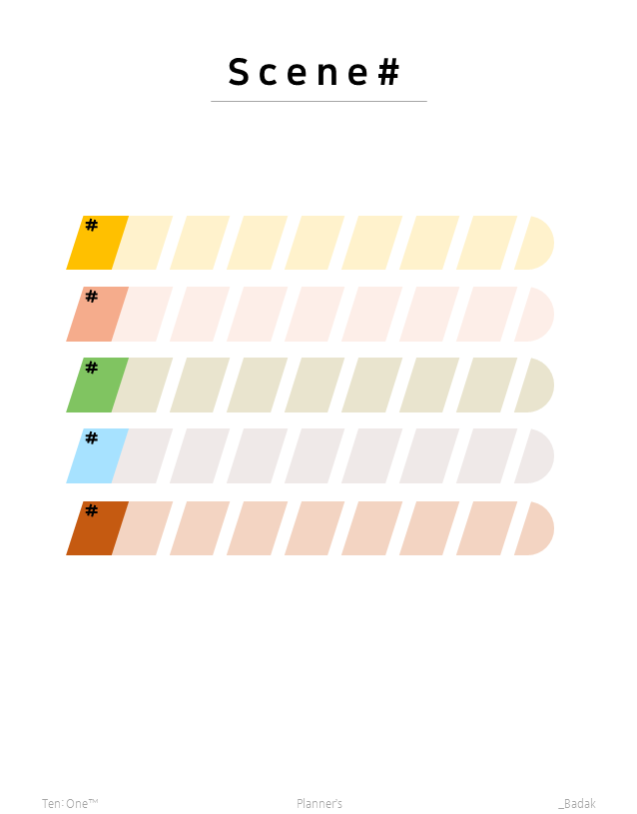
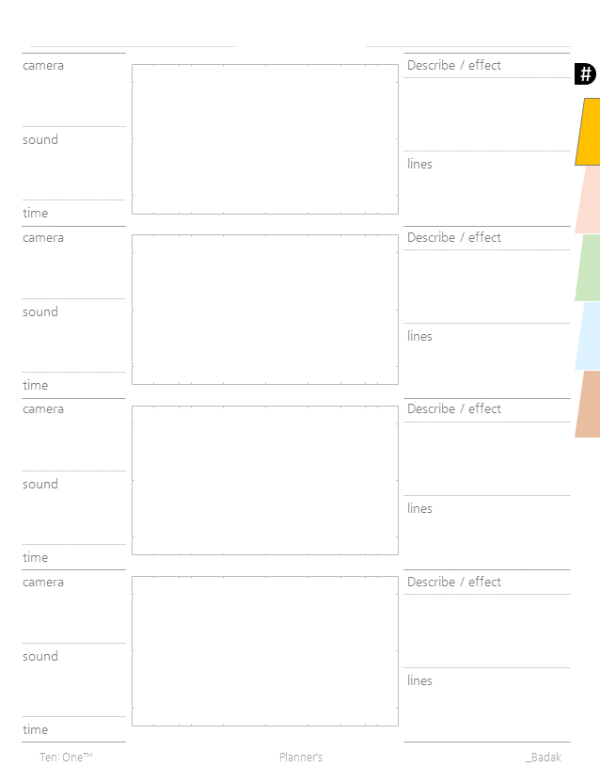





스토리보드 노트 기본 구성
표지
개요
목차
콘티 노트
전개 구성 간지

Slide 3
스토리보드 레이아웃
인덱스
카메라, 사운드 구성
컷 부분
1면 4컷
컷 설명, 효과
대사

Slide 4
화면 비율 가이드 제공
16:9
3:2
4:3
1:1
9:16
Center
1:1
21:9
4:3
Center
3:2
9:16
21:9

